Slide 1
北京市大数据科学与脑机智能 创新中心进展报告
2017年3月11日

Slide 2
0
中心介绍

Slide 3
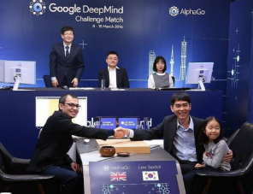
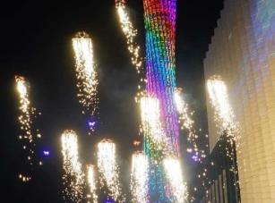
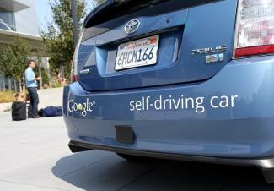

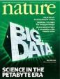
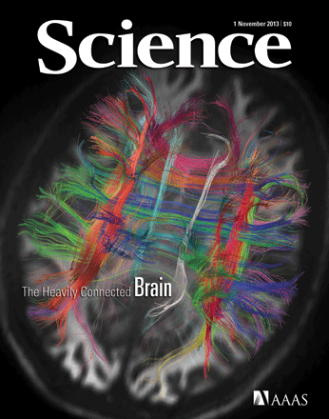
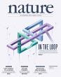


人工智能与类人智能
AI: AlphaGo
无人机编队
无人驾驶汽车
大数据与智能科学的为创造类人智能提供可能
Nature/Science 近15年约50篇关于脑科学、大数据等研究
Nature(2008): ”Big Data”,
Science(2011): ”Dealing with data”
目前应用领域有限：下棋、驾驶、或股票交易等，但应用前景非常广阔！
Notes:
人工智能热，有问题，有挑战，

Slide 4
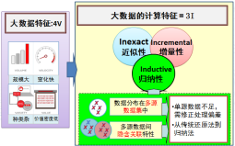
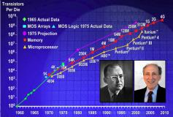
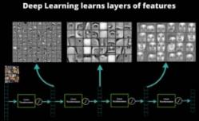
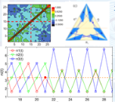
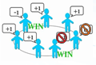
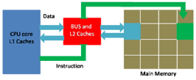
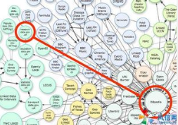
科学问题和原创突破
面临严峻挑战，也蕴含重大的原创性突破机遇！
大数据计算的
有效性瓶颈
计算为中心的体系结构瓶颈
学习效率与 灵活性瓶颈
大数据计算的近似、增量、归纳特征
为从计算理论、算法上带来机会
摩尔定律2020年前后失效
芯片集成度已经逼近人脑，功耗问题突出
大规模深度学习在功能上模拟神经元，在语义理解等领域效果显著，但计算量大，学习效率低
通过定量分析，从关联关系认识因果关系
认识数据现象的内在规律，进而实现预测和控制
以计算为中心的“冯诺依曼结构”
访存通道成为瓶颈，产生内存墙
基于语义的知识组织与推理有初步应用
但对类比、联想等基本能力仍缺乏支撑
迫切需要结合大数据的计算特征，定性、定量分析相结合的计算方法
迫切需要适应“人脑”集成度的
新型计算和存储技术
迫切需要类人脑、支持
迭代式交互计算的新型智能方法

Slide 5
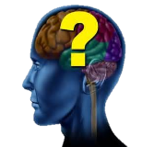

趋势：融合两条途径，构建“脑机”
创造脑
认知脑
模拟脑
NAS
类脑智能
智能算法
学习模型
认知原理驱动
数据驱动
知识工程
认知推理
思维机理
数据科学
记忆原理
存算联动
计算系统
运算机制
目标：利用泛在大数据建立知识关联，创造支持和发展人类智能的智脑系统
Artificial
Science
电脑
机+脑
Nature
人脑
Notes:
实际上，从古希腊到新世纪，人类对大脑研究从未终止。从95年在日本召开的世界神经科学大会到13年启动的欧盟和美国的脑科学研究，都希望能认知脑和模拟脑。然而，由于对大脑的彻底解析仍然任重道远，让电脑依此产生智慧非常困难。互联网的爆炸性发展和移动计算的广泛应用所带来的大数据，为机器智能的突破性发展带来重要历史机遇。我们的目标是利用泛在大数据建立知识关联结构，创造能支持和发展人类智能的智脑系统，实现“机器脑”和“社会脑”，成为未来提升国家社会发展竞争力的重要引擎 。

Slide 6

研究方向与机构设置
瓶颈1：计算的有效性遇到障碍
计算的有效性：
认识数据的内在特征，复杂网络、数学（统计）方法
瓶颈2：能耗成为突出问题
随着规模增大，调度复杂，计算系统功耗问题日益突出
传统存算分离的结构，产生大量的数据搬移开销
传统的计算和存储器件“功耗”不友好
瓶颈3：学习效率和灵活性
学习效率：需要大量的输入数据及标定数据，学习效率低
灵活性：普遍缺乏“类比、联想”等学习功能
方向1
数据科学与计算智能
方向4
数据工程与
脑机系统
方向2
新型计算技术与系统
方向3
脑认知机理与仿真

Slide 7
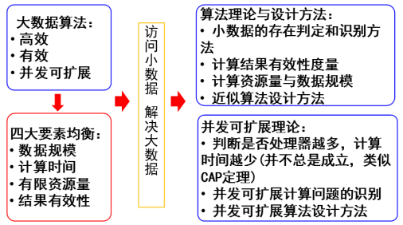
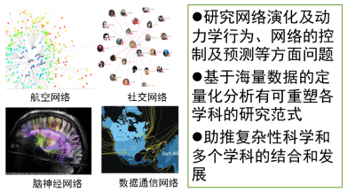
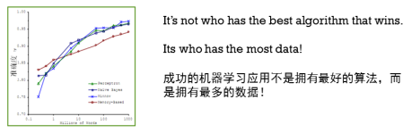
方向1 数据科学与计算智能
方向1
数据科学与计算智能
方向
4
数据工程与
脑机系统
大数据计算的理论与算法
方向2
新型计算技术与系统
方向3
脑认知机理与仿真
复杂系统规律与机理；定性与定量结合的数据分析科学
数据在发现规律，形成知识中的作用

Slide 8
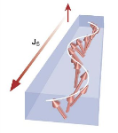
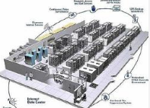
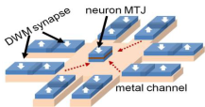


方向2 新型计算技术与系统
方向1
数据科学与计算智能
方向
4
数据工程与
脑机系统
人机协作的新型计算模式
众包、群体智慧、人机协作
高效的人机系统及算法
方向2
新型计算技术与系统
存算联动的大规模分布式实时计算
大规模资源的管理
实时数据的处理
深度优化的高效图计算系统
方向3
脑认知机理与仿真
低功耗自旋类脑计算器件及系统
基于自旋电子的新型存储方法与类脑芯片
类脑计算机的系统软件与编程方法
类脑与传统IT混合结构的计算体系结构
自旋非易失存储器
与神经网络电路
存算联动的
自旋逻辑器件
新型类脑计算系统
混合结构的 计算体系结构

Slide 9
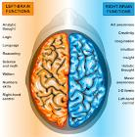
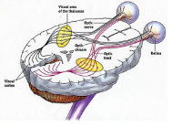
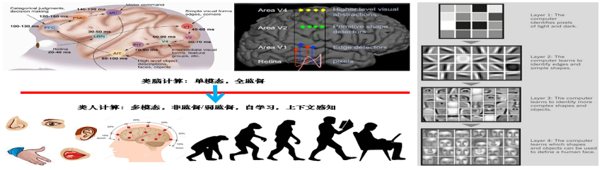
方向3 脑认知原理与仿真
方向1
数据科学与计算智能
方向
4
数据工程与
脑机系统
多尺度的脑解析
建立脑神经大数据分析平台
脑微结构的重建与可视化
方向2
新型计算技术与系统
脑与感觉器官功能仿真
视觉系统的抽象模型
与媒体理解的交叉融合
方向3
脑认知机理与仿真
数据驱动的脑高层认知功能模拟
多模态信息处理与抽象
学习与推理等思维方式
与大规模知识关联与管理的交叉融合

Slide 10
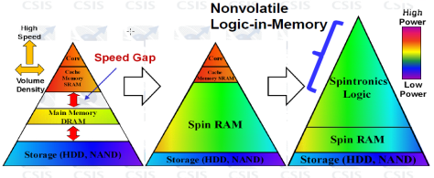
方向4 脑机系统与应用
方向1
数据科学与计算智能
方向
4
数据工程与
脑机系统
研制机脑系统
结合领域应用（社会、工业、交通、医疗）
方向2
新型计算技术与系统
方向3
脑认知机理与仿真
目前的计算构架
重点在系统近似优化与实时处理，机脑样机1.0
（2017年前）
存算联动的混合计算架构
部分任务迁移到类脑器件
机脑样机2.0
（2020年前）
新型、高效、低功耗的数据智能计算系统
（2025年前）
三个阶段

Slide 11
目录
建设情况
研究进展
合作交流
财务支出

Slide 12
1
建设情况

Slide 13
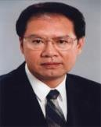
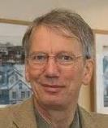
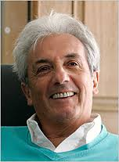
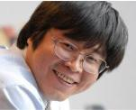
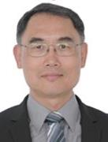
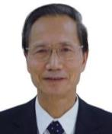
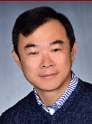
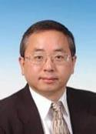

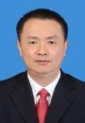
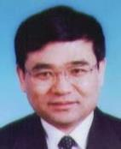
团队建设: 学术委员会
英国皇家学院院士
苏格兰皇家学院院士
数据库系统与理论国际顶级专家
中国科学院院士
中国科学院信息技术科学部主任
李未（主席）
Peter Buneman （主席）
2007诺贝尔物理奖
北航教授及博导
外专千人
英国爱丁堡皇家学院院士
北航千人计划专家
ACM Fellow
数据库系统与理论国际顶级专家
Albert Fert
樊文飞
杨强
张钹
邢波
倪明选
王康隆
梅宏
郭雷

Slide 14
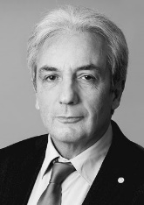
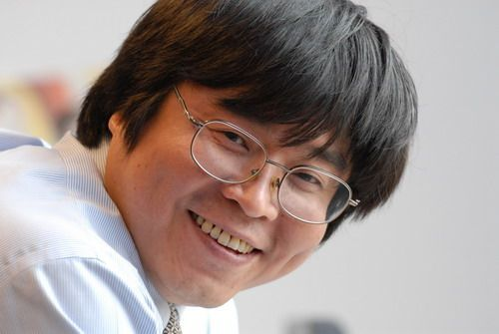
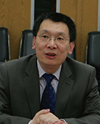
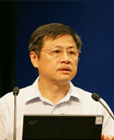
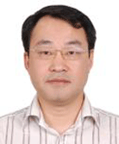
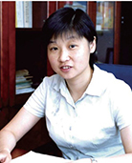
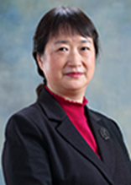
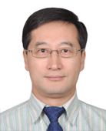
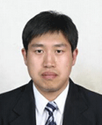
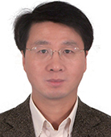

人才队伍-首席科学家
Albert Fert 教授
诺贝尔物理学奖获得者
樊文飞教授
苏格兰皇家学院院士
千人计划教授
计算复杂性
数据库等
徐洁教授
千人计划教授
可靠网络软件系统理论
郑志明教授
海量信息系统
陈小武教授
认知机理
王蕴红教授
模式识别和信息隐藏及检测
王惠文教授
复杂数据统计分析理论
王云鹏教授
交通信息工程及控制等应用基础理论
赵巍胜教授
自旋电子寄存器发明人
刘旭东教授
网络化软件

Slide 15
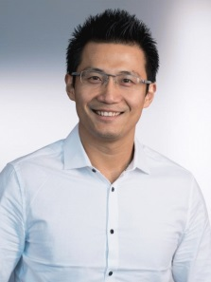
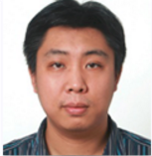
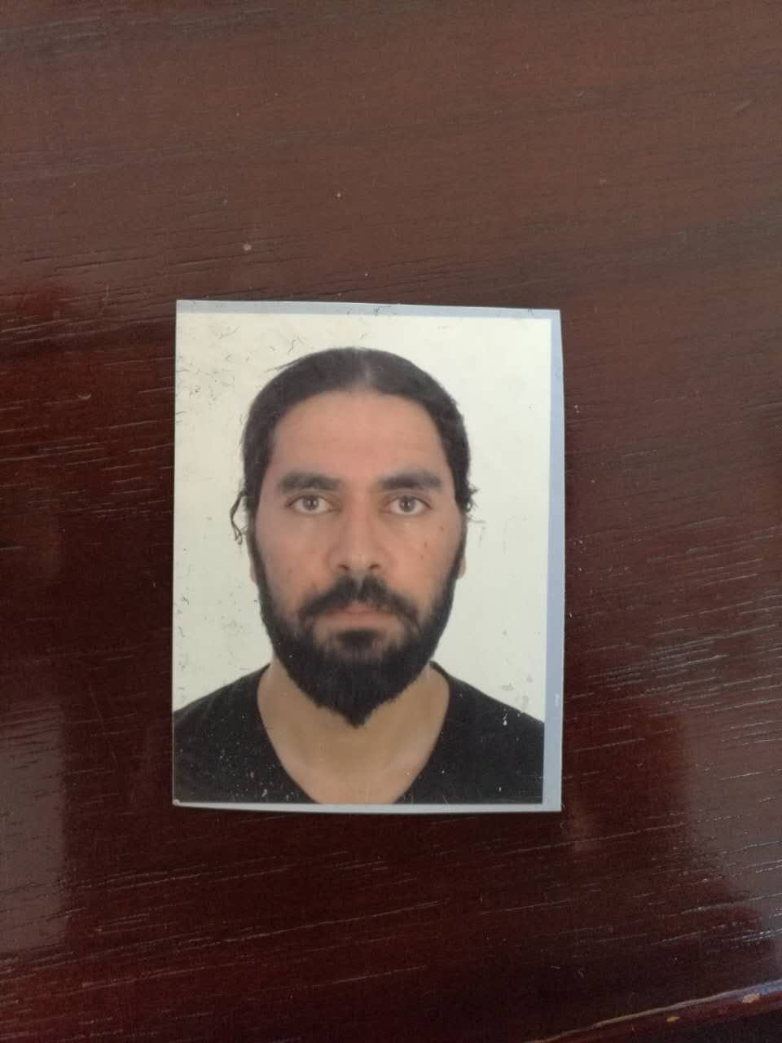
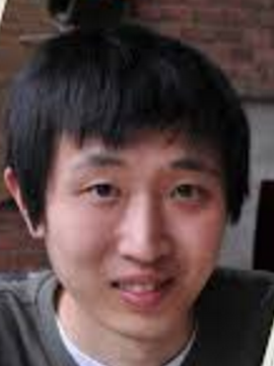
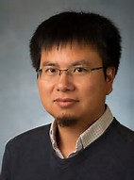
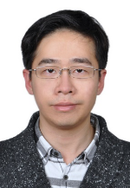






人才队伍-全职引进
郑楠
童咏昕
Ali
于文渊
吴新开
马晓磊
北航“卓越百人”
美国华盛顿大学
北航“卓越百人”
香港科技大学
香港科技大学
Facebook
“青年千人”
美国明尼苏达大学
北航“卓越百人”
美国华盛顿大学
于海明
雷娜
张悦
杨建磊
温良恭
张军欢
“青年千人”
德国慕尼黑工大
北航“卓越百人”
法国南巴黎大学
北航“卓越百人”
法国南巴黎大学
北航“卓越百人”
美国匹兹堡大学
欧洲微电子技术研究中心
北航“卓越百人”
美国佐治亚大学
Notes:
张军欢 副教授，北航卓越百人

Slide 16










人才队伍-兼职教授
Yongyi Mao
Yingcheng Lai
Yinhai Wang
Henry Liu
李克强
渥太华大学教授
亚利桑那州立大学教授
华盛顿大学教授
密歇根大学教授
清华大学教授
长江学者
Yiran Chen
Amir HAMZIĆ
黄子罡
Slavin Andrei
王建强
匹兹堡大学
副教授
萨格勒布大学
教授
兰州大学副教授
奥克兰大学
教授
APS Fellow
IEEE Fellow
杰青
Notes:
Slavin Andrei，Yiran Chen，Amir HAMZIĆ

Slide 17
研究团队
引进国外人才、整合校内资源，联合计算机学院、交通学院、经济管理学院、电子信息学院、数学学院、物理学院等各学院的优秀人才，构建了多个联合研究团队，组成79人核心研究团队。
引育结合
引进诺贝尔奖获得者Albert Fert 教授、数据库领域专家、千人计划樊文飞教授、千人计划徐洁教授等PI4名
英国、美国、法国、香港、加拿大等引进包括青千等全职科研骨干20名,海外知名教授兼职研究员 7名.
海外专家
数据科学与计算智能方向：23人,千人1,青千2,优青1,卓百1
新型计算与系统方向：24人,诺贝尔奖1,千人1,青千2,卓百3
脑认知与仿真方向：13人,杰青2,优青（青年长江）1 ,卓百1
数据工程与脑机技术方向：19人,千人1,长江1,青千1,卓百2.
科研团队
Notes:
每个团队的规模，工作进展，每个团队多少人，外面引进了多少人
Wanghw:1
其中杰青1人、优青（青年长江）1人、福布莱特学者1人、爱思唯尔中国高被引学者1人、Nature子刊作者1人，并成功引进“卓越百人”1人（海外引进）。
Zhaows:10
Wangyp:3
1）车联网+服务方向：王云鹏（长江）、鲁光泉、余贵珍、田大新、于海洋、丁川、张钊、秦洪懋、段续庭
2）车联网+控制方向：Henry Liu（密歇根大学）、吴新开（青千）、陈鹏、马嘉琪、任毅龙
3）车联网+大数据方向：王印海（华盛顿大学）、于滨、马晓磊（卓百）、郑楠（卓百）
4）车联网+车辆方向（清华）：李克强（长江）、王建强（杰青）、李升波（优青）、许庆
Zhengzm:2
Act:2

Slide 18
2
研究进展

Slide 19



重大科研项目
在研
怀进鹏教授：973项目-网络空间大数据计算理论
刘旭东教授：863重点-
胡春明副教授：863中国云-
2016年新增
孙海龙副教授：智能化软件开发
赵巍胜教授：国家自然科学基金重大科研仪器研制项目-实时、原子尺度界面自旋表征及调控系统
唐文忠教授：国家重点研发计划-电动汽车智能辅助驾驶关键技术研究与产品开发
吴新开教授：国家重点研发计划-智能电动汽车信息安全保障理论及防护方法
吴俊杰教授：国家自然科学基金重点项目-基于移动群智感知的物联网大数据分析与应用
王云鹏教授：国家自然科学基金委联合基金项目-智能车联网基础理论与共性关键技术

Slide 20
研究成果
数据科学
中国计算机学会A类论文10篇
智能科学与认知科学
Nature子刊1篇，中国计算机学会A类论文8篇,基金重点项目1项
新型计算与系统
Nature子刊2篇，新增2项国家重点研发计划
数据工程与脑机系统
Nature子刊1篇、授权专利11、申请专利7项、新增3项国家重点研发计划、国家奖1项、省部级一等奖2项

Slide 21


研究目标：数据驱动的智能(脑机)
数据驱动的智能
目标：面向终端用户的预测与决策支持系统、为决策提供支撑和辅助；面向机器的无人实时智能系统：依托云端产生的知识及本地有限资源完成实时决策与处理
技术验证平台：开发基于社交网络大数据的网络空间突发事件检测平台Ring；基于车联网大数据的智能分析控制系统2个智能信息系统原型系统。
数据科学
（中国计算机学会A类论文10篇、授权专利2项）
智能科学与认知科学
（Nature子刊1篇，中国计算机学会A类论文8篇,基金重点项目1项）
基于众包的
内容产生
脑机
数据工程
与
脑机系统
（Nature子刊1篇、授权专利9项、新增3项国家重点研发计划、省部级一等奖2项）
智能
交互
实时
预处理
数据
整合
特征
选择
面向
知识
的
自主
发现
维护与演化
推理
与
QA
Web开放数据
（被动）
动态知识图谱
实时监控与预测
（面向人、机）
智能
监测数据汇报
（主动）
表示与存储
规律发现决策支持（面向社会）
决策
基于
统计
的
自主
关联
建模与优化
结构化历史数据
（统计）
人机智能交互系统
（面向人）
社会
模型与算法库
实时数据采集
（传感）
无人实时智能系统
（面向机器）
生产
增量更新
流式计算
深度学习
内存计算
图计算
计算架构+智能算法
互联网
开放数据源
新型计算与系统
（Nature子刊2篇，专利7项 、新增2项国家重点研发计划）
脑机
（客户端）

Slide 22
进展1：大数据查询的尺度无关理论
数据科学方面
理论成果：
易解性：访问小数据，解决大数据
是否可行？
如何操作？
尺度无关(scale-independent) 查询Q ：存在数据子集D’使得： |D’| ≦M， Q(D) = Q(D’)
有界可评估(boundedly evaluable) 查询Q：给出识别出小数据D’的方法，使得： Q(D) = Q(D’) D’的识别时间与D无关
模型的有效性
大约80%FO查询具有有界可评估性
60%（33%）的子图同构查询满足模型
算法的有效性
平均只需访问0.0019%的数据：数据从PB级降到GB级；比MySQL和PostgreSQL快了1000倍
只需访问0.0032%的数据
Yang Cao and Wenfei Fan. An Effective Syntax for Bounded Relational Queries. SIGMOD 2016

Slide 23

进展1：大数据查询理论与算法
数据科学方面
应用
社交媒体营销：商品推荐、客户推荐等
知识图谱
BEAS已通过华为的初步测试，已被华为接受为MPPDB以及大数据平台查询优化器执行计划模型的技术原型
GRAPE也得到华为的极大兴趣，将在华为进行测试
系统
BEAS: 关系数据库查询系统
GRAPE：并发图计算引擎
比商业数据库系统提高10万倍
理论
问题：查询处理的效率和准确性
有界可评估性理论与算法
并发可扩展性理论与算法
顺序图算法的自动并行化理论与算法
在国际数据库顶级期刊TODS、TKDE、及顶级国际会议SIGMOD 2016、PODS 2016 等发表论文共7篇，被国际学术界公认为是大数据查询领域的创新性成果
问题：图数据的质量
基于图匹配的图数据质量理论与错误监测算法
Q( )
G
D
Q( )
Q( )
D_{Q}
D_{Q}
Q( )
…
G₁
Q( )
G₂
Q( )
G_{n}

Slide 24



进展2:脑机智能器件及计算系统实现
新型计算技术方面
基于FPGA+MRAM的认知存储计算硬件平台
基于新型自旋存储器进行深度学习硬件加速研究
应用：图像识别和视频处理
硬件平台搭建及芯片测试初步完成、正系统调试和应用方面的实现
基于自旋波与忆阻器融合的新型神经突触实现
固定的电压脉冲
可变电流(I)
自旋波
首次采用该方法进行类脑芯片的实现
器件制备相关实验正在进行，相关应用正在进行仿真论证
基于斯格明子的神经元与神经突触实现
斯格明子神经突触器件已完成制备，正处于实验观测阶段
北京地区高校近三年来首次在Proc. of IEEE期刊发表的论文！

Slide 25




进展3：基于生理认知的人体解析模型
认知机理研究
研究进展
提出了一种结合自适应增强学习与随机稀疏测量矩阵的人体动作识别方法，取得目前国际最优精度；
提出了人脸老化多因子分析模型，建立了身份与年龄独立表征框架，实现人脸在任意年龄逼真模拟；
提出了基于肌肉运动模型的人脸表情感知方法，减小了低强度易混淆表情的歧义性，提升识别精度；
提出了基于多模态整体认知的静脉表征模型，高效整合了纹理和形状信息，取得目前国际最优精度。
对身份/年龄/表情/动作等多维度属性准确感知
研究成果
相关成果发表在IEEE Trans. Image Processing, IEEE Trans. Multimedia等领域内顶级期刊
获2016 IEEE International Conference on Biometrics的Best Poster Paper奖，2016 Chinese Conference on Biometric Recognition的Best Paper奖
动作识别相关成果在国家体育总局沙滩排球辅助训练系统中得到了推广应用。

Slide 26


脑机应用：社会脑-复杂信息系统
数据工程与脑机应用
信息快速传播
一种信息快速传播的典型模式—基于波色量子场论的快速寻路算法
算法原理：快速搜索的核心是局部搜索和最速梯度下降
Quantum Bosonic Shortest Path Searching (QBSPS)
欧洲科学院院士、美国物理学会和弗劳恩霍夫协会院士、欧洲地球科学联盟Lewis Fry Richardson奖章获得者、欧洲地球科学联盟非线性过程地球科学部主管、柏林洪堡大学非线性动力学Jürgen Kurths教授在顶级杂志《Physics Reports》上发表的综述文章中对相关工作进行了专门报道。
信息快速传播的结构核心
—— 超级传播子
相关研究成果发表于《Scientific Reports》、
《PloS One》等期刊；
研究成果发表后引起了广泛关注，被MIT Technology Review报道； 成果被《Nature》、《Nature communication》等顶级期刊文章引用。
信息传播
一、多层网络爆炸式扩散的相变机制
复杂结构
二、面向季发性病毒爆发的动态面策略与控制方法
一、发现了网络结构无标度特征的生成机理与科学依据
三、一类多源信息交互扩散模型的分析、预测与控制
二、建立了基于局部知识的超级传播子发现方法

Slide 27




脑机应用：社会脑-突发事件检测平台
数据工程与脑机应用
实时检测全量社交媒体突发事件，在xx国家中心以及上海、广东等10个主要省市分中心得到部署应用，日均处理消息量达亿级规模。（实际包括上海、宁夏、安徽、山东、广东、湖南、贵州、辽宁、黑龙江）
所检测出突发事件，已经中心向上级编报的重要信息源之一。
事件预警
事件检测
事件演化
研究工作：异质大数据获取、建模与深度分析，异构大数据存储与多模态计算，复杂系统敏捷定制，事件分析与预测。

Slide 28


脑机应用:社会脑-社会计算学应用研究
数据工程与脑机应用
研究成果
已在经济学、复杂数据分析、数据挖掘、情绪计算/传播、人因工程、行为决策等方面有基础工作
已在Nature Communications, Scientific Reports, Management Science, Human Factors, Ergonomics, PLOS ONE等期刊发表高水平/高被引论文
相关工作被国内重要媒体（如央视等）、MIT Technology Review和BBC报道
认知神经、生理行为度量
等数据解释人的决策过程
55%
59%
服务“安全部”与“中组部”
大数据预测台湾选举得票率,误差<3%，
31%
29%
真实投票结果
14%
12%
复杂网络时空传播理论（应用于突发事件、情绪传播、金融风险、传播范围）
相关论文发表在Nature Communications（综合期类期刊中仅次于Nature和Science）

Slide 29





脑机应用：机器脑-车联网数据处理
数据工程与脑机应用
神州租车：2.5万辆自有车辆、1000万用户，1.1亿订单/年
车辆分布
车辆跟踪与驾驶事件挖掘
运输车辆监控系统：提供实时监控、危险报警等服务，已经汇聚了600多运输企业，4.5万辆车。
车辆联网感知与智能驾驶服务关键技术及应用获国家科技进步二等奖。
Notes:
这是目前系统的一些功能界面的截图，主题提供实时监控，车况分析等功能。
神州租车数据平台

Slide 30







脑机应用：机器脑-车联网信息安全
数据工程与脑机应用
率先建立车联网安全体系
端
网
云
安全防护、抗毁检测
安全通信协议、可信接入网络
安全认证、隐私保护
总线协议加密、安全设备认证、访问权限管理
车身控制：CAN
舒适性控制：LIN
多媒体控制：蓝牙/MOST/ZigBee
底盘控制：FlexRay
车载总线
车内网关
数据加密认证、网络入侵检测、
恶意攻击防范
云端服务器
4G/3G/GPRS
车间认证
网络组成
互联网
4G/3G/GPRS
T-box终端
CAN总线
主动防御
牵头汽车工程学会安全工作组，制定团体标准；
对汽车信息安全产品进行技术攻关和产品研发。
Notes:
牵头汽车工程学会安全工作组，制定团体标准；对汽车信息安全产品进行技术攻关和产品研发

Slide 31
脑机应用:工控安全保障系统
基于大数据的工控安全保障系统
定位
基于大数据汇聚，形成态势感知、应急预警服务能力
分析工控内网数据，研发“安全感知智能硬件”
逐步形成“工控安全脑”，服务于高精尖中心的整体布局
支撑中国制造2025发展战略，体现“两化融合”新成果
快速感知
深度认知
高效协同
态势感知
早期预警
信息共享
攻击趋势预测
威胁行为分析
攻击特征抽取
溯源可追踪
多安全数据融合
安全系统间协同

Slide 32



脑机应用：机器脑-工业大数据与安全
机器脑与应用
安全大脑
主动探测
环境
感知
态势感知
被动探测
总体
认知
趋势预测
蜜罐收集
安全指数
威胁情报
决策预警
上报异常
决策反馈
异常行为
智能小脑
内部感知
一级认知
Sensor
异常检测
SCADA
关联分析
PLC
告警决策
告警
采集器
停机
DCS
智能安全
感知硬件
响应处置
决策
响应
检测平台
断网
初步建立工业控制安全系统：提供实时监控、风险评估等服务
检测出67家厂商，10560个互联网工控设备，支持13款主流工控协议分析
汇集900多种类型的工控系统安全漏洞，并提供预防与解决方案。
…

Slide 33



脑机应用:工控安全大数据分析平台
平台概述：提供工业安全大数据服务
功能特性：
弱点漏洞探测：探测暴露在互联网上的工控设备，分析其弱点漏洞，支持多种工控协议及Web系统
威胁感知预警：全球范围内部署蜜罐，捕获针对工业系统的威胁及攻击行为，并给出预警
安全情报服务：定点采集+大规模筛选+自动生成，实时推送给订阅用户
平台优势:
快速端口扫描及工控系统深度识别
高仿真工控蜜罐
基于海量信息源的工业企业情报提取+高相关度威胁情报收集+基于文本挖掘的威胁情报生成
服务范围：
提供互联网范围的工控安全态势感知、威胁预警、安全情报等服务
弱点漏洞探测：累计探测到全球范围内3w+暴露于互联网的工控系统
威胁感知预警：每天捕获5,000+异常访问及攻击行为
安全情报：工业系统漏洞4000+,工业企业1w+,千万级威胁情报

Slide 34
4
合作交流

Slide 35


工作进展: 国际合作平台建立
建立了包括爱丁堡大学、立兹大学、卡耐基梅隆大学、芝加哥大学伦敦大学、格勒洛布尔大学、加州大学洛杉矶分校、宾西法尼亚大学、加拿大渥太华大学、香港科技大学等国际知名大学的国际合作平台

Slide 36


国际合作协议、基地建设
2016年4月30日签定《加州大学洛杉矶分校与北航联合实验室合作协议》
2016年5月4日建立“超低功耗自旋存储与计算创新引智基地”
签订《加州大学洛杉矶分校与北航联合实验室合作协议》 、《北航-爱丁堡博士联合培养协议》等合作协议
派出10余名博士生正在美国、英国及加拿大等高水平大学进行联合培养

Slide 37




国际会议
2016年1月17-18日“第二届大数据科学与技术研讨会——大数据与脑机智能”
2016年4月新型存储方法学术研讨会
2016年7月29日“第三届大数据科学与技术研讨会——大数据与脑机智能”
2016年5月4日“超低功耗自旋存储与计算创新引智基地”启动仪式暨学术交流会

Slide 38






进展：产业界合作
10万台服务器
1000PB基础数据
100PB数据更新/天
2亿条微博/天
2千万个媒体文档/天
产业合作：（百度、阿里、腾讯、联通等）
汽车信息工委会：北京航空航天大学、中国一汽集团、清华大学、交通运输部公路所、大唐电信集团、360公司等高校、研究所、整车厂、信息安全公司等60多家单位
2016年4月27日签署《一汽-北航智能驾驶协同技术和城市路况分析预测技术合作备忘录》
合作研究：联合申请发2所国家工程中心：深度学习、工业大数据

